Slide 1
Da NMR kom til Norge
Bjørn Pedersen Kjemisk institutt UiO

Slide 2
Opdagelsene
1925: Et elektron og mange isotoper har spinn. I et magnetfelt vil slike partikler gi opphav til energinivå som kan brukes til spektroskopi. NMR er spektroskopi basert på isotoper, ESR er spektroskopi basert på elektroner.
1938: NMR oppdaget av Isidor Rabi i en gass. Rabi fikk nobelprisen i fysikk i 1944.
1945: NMR oppdaget i en væske av Felix Bloch og i et fast stoff av Edward Purcell. De fikk Nobelprisen i fysikk i 1952.
1950: Kjemisk skift og J-kobling oppdaget av flere i 1950. Ingen fikk en nobelpris for det.
1952: De første NMR-spektrometerene markedsføres av Varian Associates. Firmaet var grunnlagt av brødrene Varian på basis av patenter uttatt av Felix Bloch, professor i fysikk ved Standford University.

Slide 3
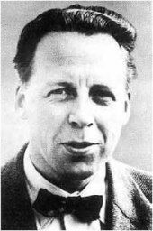
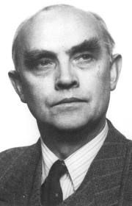
Sentrale personer i tiden etter 1945 alle cand. real. og/eller dr. philos. fra Oslo
Over 50 år
Knapt 30 år
Harald Ulrik Sverdrup (1888–1957)
Svein Rosseland (1894-1984)
Gunnar Randers (1914-92)
Robert Major (1914-2005).
H U Sverdrup
G. Randers
S. Rosseland
R. Major

Slide 4
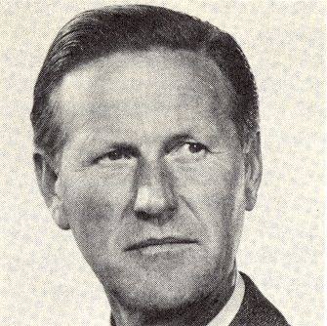
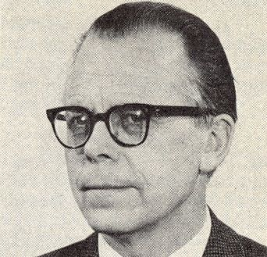
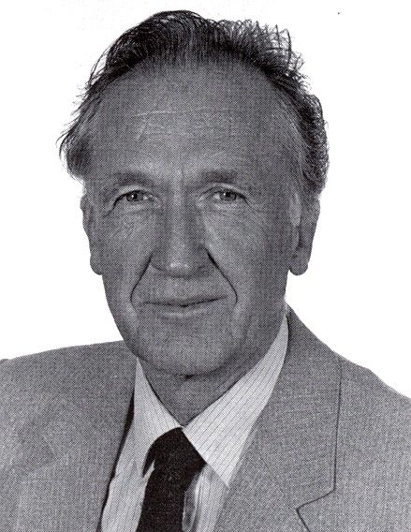
Sentralinstitutt for industriell forskning (SI)
Etablert 1949
Fusjonert med SINTEF i 1993
Alf Sanengen (1913-91) direktør
Henry Viervoll (1914-2005) leder av fysikkavdelingen
Nco Norman (1919-2006) leder av strukturavdelingen

Slide 5
Første publikasjon på norsk (Fysikkens verden 18(1956)110– 126)
Henry Viervoll satt i dr. philos.- komitéen. Både han og Norman var cand. real. med fysikk hovedfag og med Christen Finbak (1904-54) som veileder. Finbak var student og medarbeider av Hassel, professor i teoretisk kjemi i Trondheim (NTH) 1948-54.

Slide 6
Videre arbeid på SI
Høsten 1957 deltok Thormod Henriksen (1928-) i British Radiofrequency Spectroscopy Group-møte i Southampton. Etter møtet var han hos David Ingram (1927-2000) et par uker. Ingram var en pioner i bruk av ESR i biofysikk.
Thormod Henriksen møtte på SI i november 1957 og fortalte om den store interessen for ESR i Europa. Tormod hadde startet bygging av et ESR-spektrometer med mikrobølger som stråling på Norsk Hydros institutt for kreftforskning på Radiumhospitalet inspirert av oppholdet hos Ingram
I 1957 besøkte Norman Uppsala universitet (Kai Siegbahn) og KTH (Erik Forslind) som begge nylig hadde kjøpt spektrometere fra Varian. Dual purpose 40 MHz 12” magnet ved Fysikalsk kjemi, KTH og Fysikum, Uppsala. I Uppsala hadde de også kjøpt et 9.1 GHz ESR-spektrometer fra Varian. Alt var anskaffet i 1957.

Slide 7
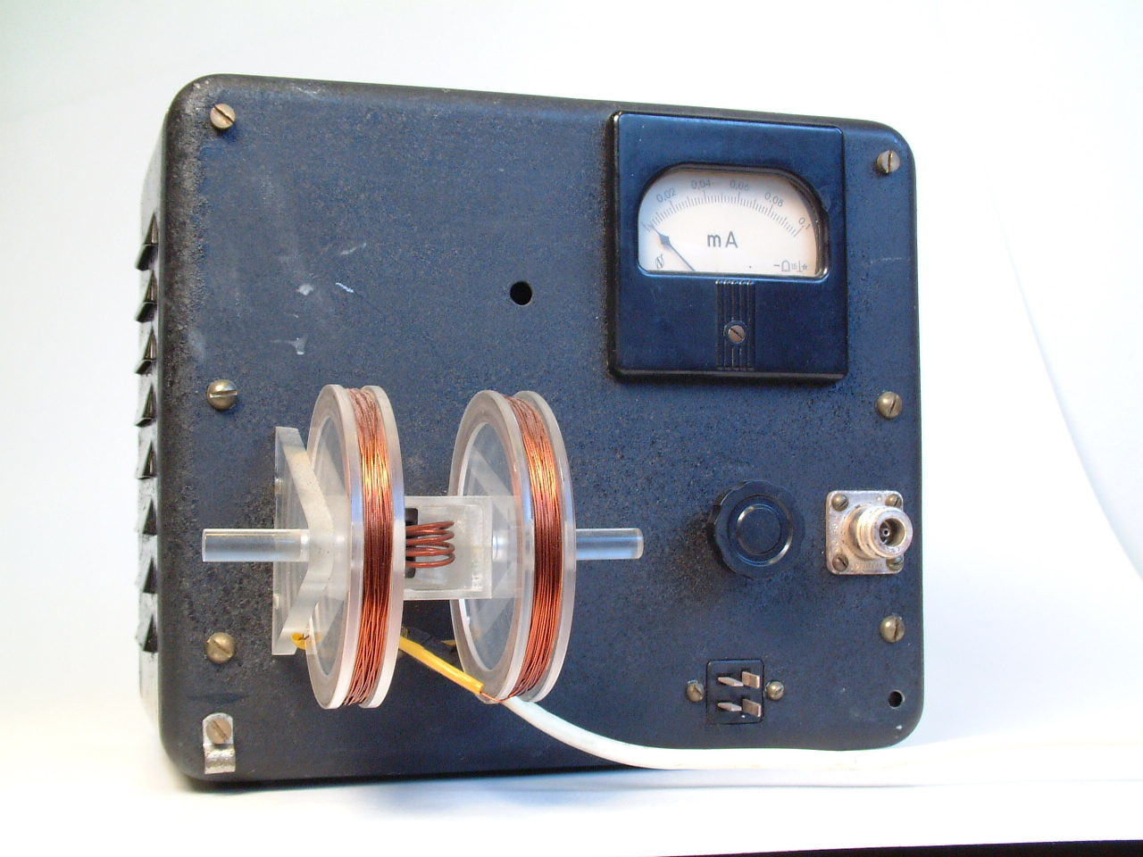
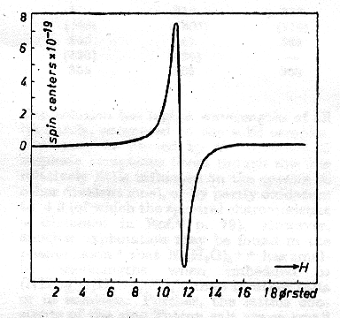
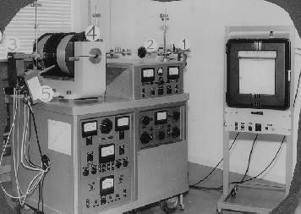
De første MR-signalene i Norge
Siv. ing. Johan Lothe i kjemiseksjonen på SI fikk bygget et lite 31.5 MHz ESR-spektrometer i 1957 som ble brukt til å studere frie radikaler dannet ved forkoksning. Han og Gunnar Eia sendte sin første artikkel til publikasjon i juli 1958.
Magne Kringlebotn observerer NMR i vann ved NTH i 1957 etter oppfordring fra Ivar Svare ved NTH. Ivar reiste til Harvard 1958 for å studere ESR under veiledning av Bloembergen. Returnerte med Ph.D i 1962.
Biofysikeren Thormod Henriksen bygget et 9.1 GHz ESR- spektrometer på Radiumhospitalet. Han fikk signal i mai 1958.

Slide 8
Det første nasjonale magnetisk resonans-møtet i Norge
ble holdt 28. januar 1958 på Kjemisk institutt UiO.
Møtet ble ledet av direktør Robert Major i forskningsrådet (NTNF).
Hensikten med møtet var å få avklart interesse og behov for anskaffelse av NMR- og ESR-spektrometere.
31 møtte - flest fra Oslo-området, men også fra Bergen (Trumpy) og Trondheim (Bastiansen). (8 av dem var tidligere studenter av Hassel (som også var tilstede)). De representerte 15 institutter/avdelinger.
Norman forklarte hvorfor SI hadde søkt NTNF om 450 000 kr til å kjøpe slikt utstyr.
Majors konklusjon på møtet: ”overordentlig ønsket at det ble anskaffet”.
Fire av dem som var tilstede på møtet lever fortsatt: Johan Baarli, Thormod Henriksen, Fredrik Grønvold og Christian Rømming. Jeg var ikke der.

Slide 9
Hva de trodde utstyret skulle brukes til
Studie av fri radikaler i kjemisk forskning, elektronutbytnings­reaksjoner og redoksprosesser,
Studie av fri radikaler som inngår i biokjemiske prosesser eller som dannes ved bestråling.
Studie av fri radikaler i høypolymerkjemien. Fri radikaler som intermediære i polymerisasjonsprosesser og fri radikaler dannet ved bestråling.
Studie av innskuddselementenes molekylstrukturer og undersøkelse over oppspaltningen av energinivåene i innskuddselementenes krystallforbindelser.
Studie av krystallfeil og fargesentrer, forurensninger i halvledere, ledningsbånd og låste (trapped) elektroner i metaller og halvledere.
Strukturundersøkelse på grunnlag av kjernespinn-kjernespinn-vekselvirkninger og på grunnlag av kjernespinnkoblinger via elektronspinndipoler i kovalent bundne molekyler. Nøyaktig bestemmelse av vannstoffatomenes beliggenheter i krystaller, rotasjon av atomgrupper og komplekser i krystaller og protonutvekslinger.
Bestemmelse av konsentrasjon av paramagnetiske joner i faste stoffer og oppløsninger.
Bestemmelse av atomkjernenes magnetiske momenter og elektriske kvadrupolmomenter.

Slide 10
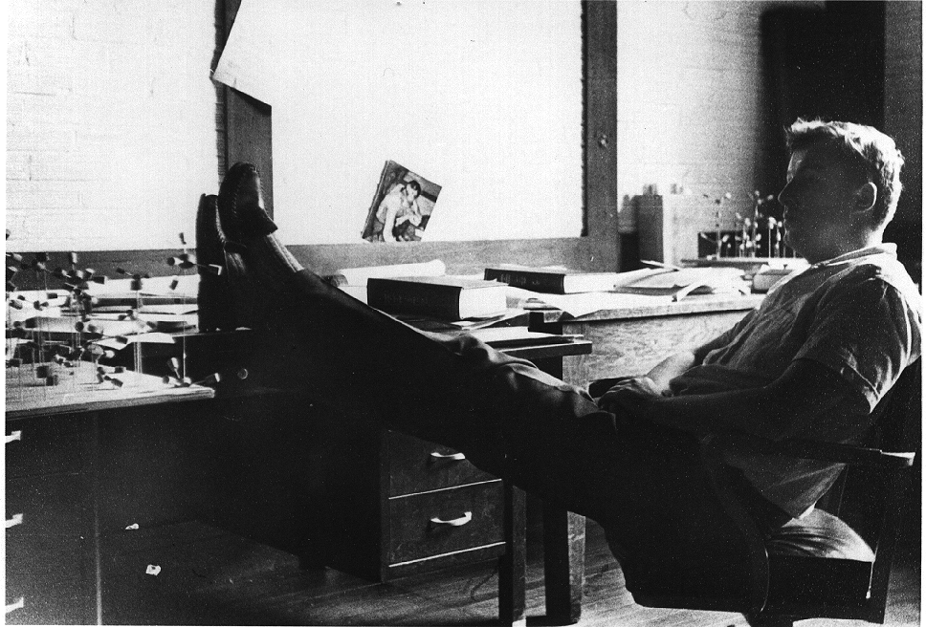
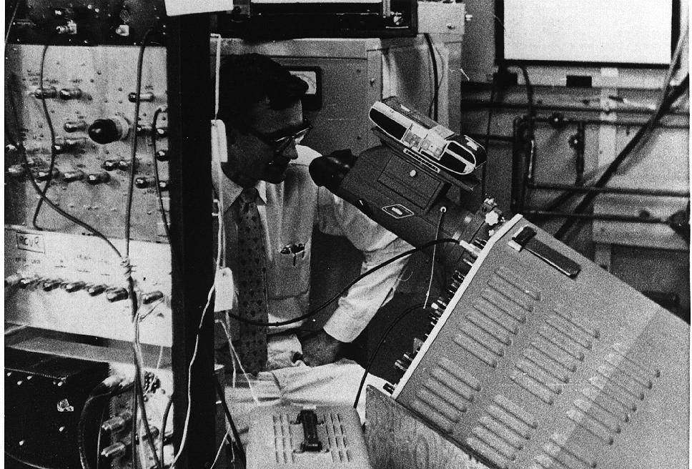
NMR og ESR-laboratoriet på SI
Jeg ble ansatt på SI i august 1959 og sendt til Department of Physics ved Cornell university for å lære magnetisk resonans.
Der var det tre nyetablerte MR-grupper. Jeg kom i gruppen til Don Holcomb hvor Gil Clark var Ph.D-student. De hadde et NMR-spektrometer fra Varian, og Gil hadde bygget et puls-NMR-spektrometer. Gil ble senere professor i fysikk ved UCLA hvor han fortsatt er aktiv.
Jeg var ansatt som research associate ved Cornell og studerte faste stoffer (bl. a. målte T₁ i CaSO₄⋅2H₂O (gips)).

Slide 11
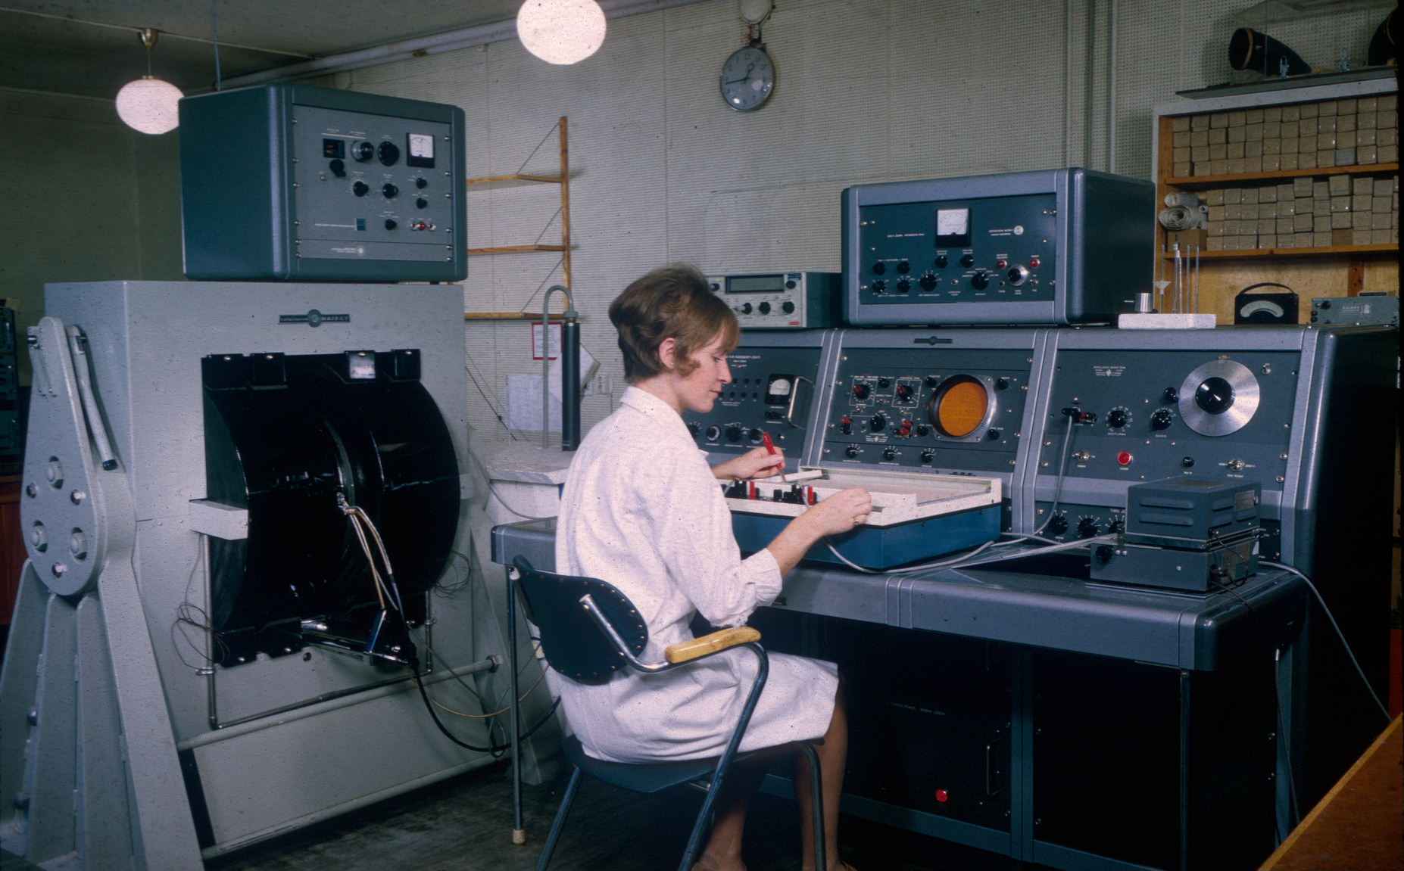
Laboratoriet åpnet i september 1960
NTNF bevilget 560 kkr i 1959/1960 til et Dual purpose 60 MHz NMR-spektrometer med en 12”-magnet og et 9.1 GHz ESR-spektrometer med en 6”-magnet. Alt fra Varian. Tilleggsbevilgning på 170 kkr.
Laboratoriet sto klart da jeg kom tilbake fra USA. Utstyret var helt forskjellig hva jeg hadde brukt på Cornell.
NMR-spektrometeret med ingeniør Merete Jørve. Bildet er fra 1964.

Slide 12
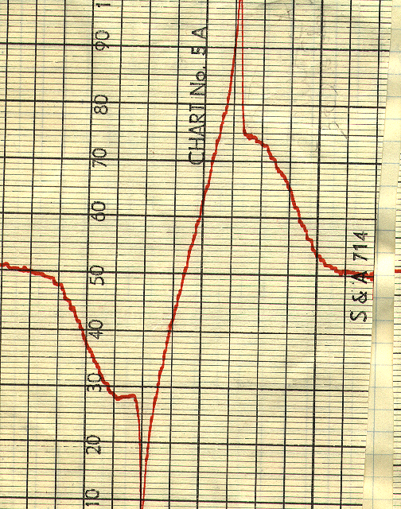
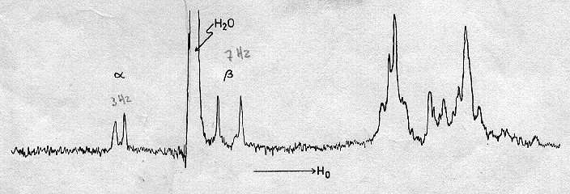
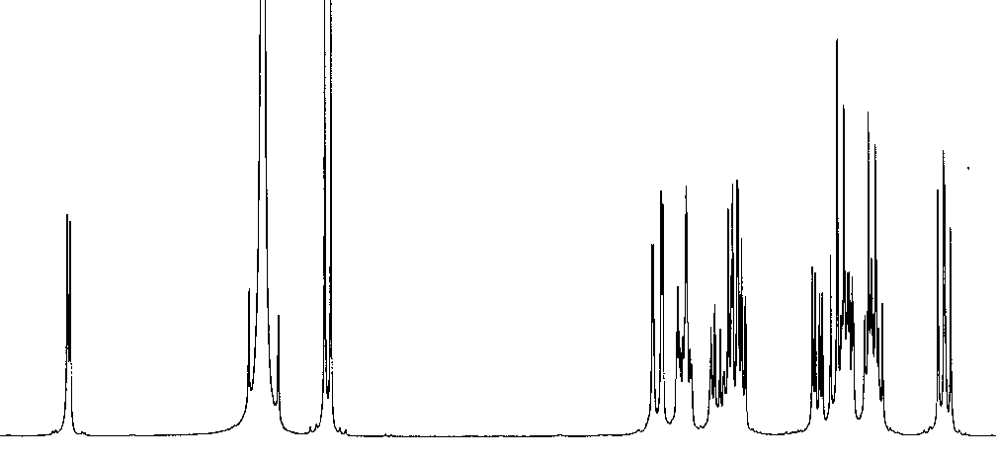
Arbeidsoppgaver
Laboratoriet var åpent for alle i Norge, men SI var avhengig av betalte oppdrag. De skulle finansieres fra NTNF- og industriprosjekter.
Min første oppgave var å studere kjedesegment-bevegelse i cellulose (et NTNF-prosjekt). Det viste seg ikke mulig, men ga anledning til å studere glukose og ligninliknende stoffer.

Slide 13
NMR-spektrometere til forskning innkjøpt til Norge fra 1960 til 1990
Institusjon | Type | Start | Operatør | Overordnet
SI Oslo | Varian DP 60 | 1960 | Bjørn Pedersen | Nico Norman
Fysikalsk kjemi NTH | AEI NMR R2 | 1964 | Hans Grasdalen | Niels Andreas Sørensen
Kjemisk institutt B UiO | Varian A 60 | 1966 | Per Kolsaker | Johannes Dale
Kjemisk institutt UiB | Jeol C-60H | 1967 | Dagfinn Aksnes | Gunnar Aksnes
Organisk kjemi NTH | Varian A 60 | 1967 | Hans Grasdalen | Niels Andreas Sørensen
Kjemisk institutt B UiO | Varian HA 100 | 1969 | Per Kolsaker | Johannes Dale
Organisk kjemi NTH | Jeol FX 100 FT | 1976 | Jan Halvorsen | Jostein Krane
Kjemisk institutt B UiO | Jeol FX 60 FT | 1976 | Per Kolsaker | Bjørn Pedersen
Kjemisk institutt UiB | Bruker CXP 100 | 1977 | Dagfinn Aksnes | Gunnar Aksnes
Kjemisk institutt C UiO | Bruker CXP 200 | 1981 | Per Kolsaker | Bjørn Pedersen
Organisk kjemi NTH | Bruker 400 | 1981 | Jostein Krane | Jan Bakke
Kjemisk institutt B UiO | Varian HX 300 | 1984 | Per Kolsaker | Johannes Dale
Kjemisk institutt UiB | Bruker AM400 WB | 1987 | Dagfinn Aksnes | Gunnar Aksnes

Slide 14
Konklusjon
De første spektrometrene ble kjøpt av personer som ikke selv hadde arbeidet med metodene.
De trodde at bare spektrometrene kom til Norge ville forskere bruke utstyr selv om de ikke hadde det ved eget institutt.
Opplæring av kompetent personale ble undervurdert.
Denne form for spektroskopi var i rivende utvikling så spektrometrene ble fort foreldet. Det samme skjedde med andre instrumenter så konkurransen om midlene var stor.
Den generelle bevilgningen til SI ble gradvis redusert og presset økte på forskerne til å skaffe betalte oppdrag.
Nye spektrometre ble anskaffet til universitetene og etter 20 år ble NMR-laboratoriet nedlagt. Da hadde jeg for lengst sluttet.

